Slide 1
1. 디자인 컨셉 수립하기

Slide 2
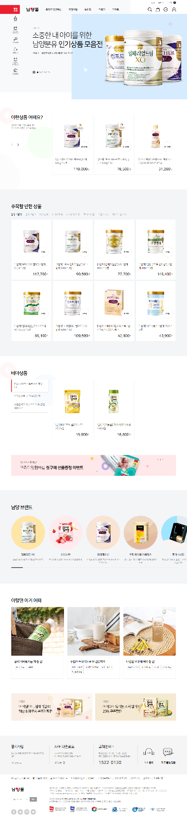
1-1 UI/UX 디자인 컨셉 수립
남양몰
메뉴구성이 불필요하게 많으며, 크게 눈에 띄는 색상이 없음에도 다소 어수선한 느낌을 주어 한 눈에 들어오기 어렵게 되어있어서 해당 사이트의 특징을 알아보기 힘든점이 있음

Slide 3
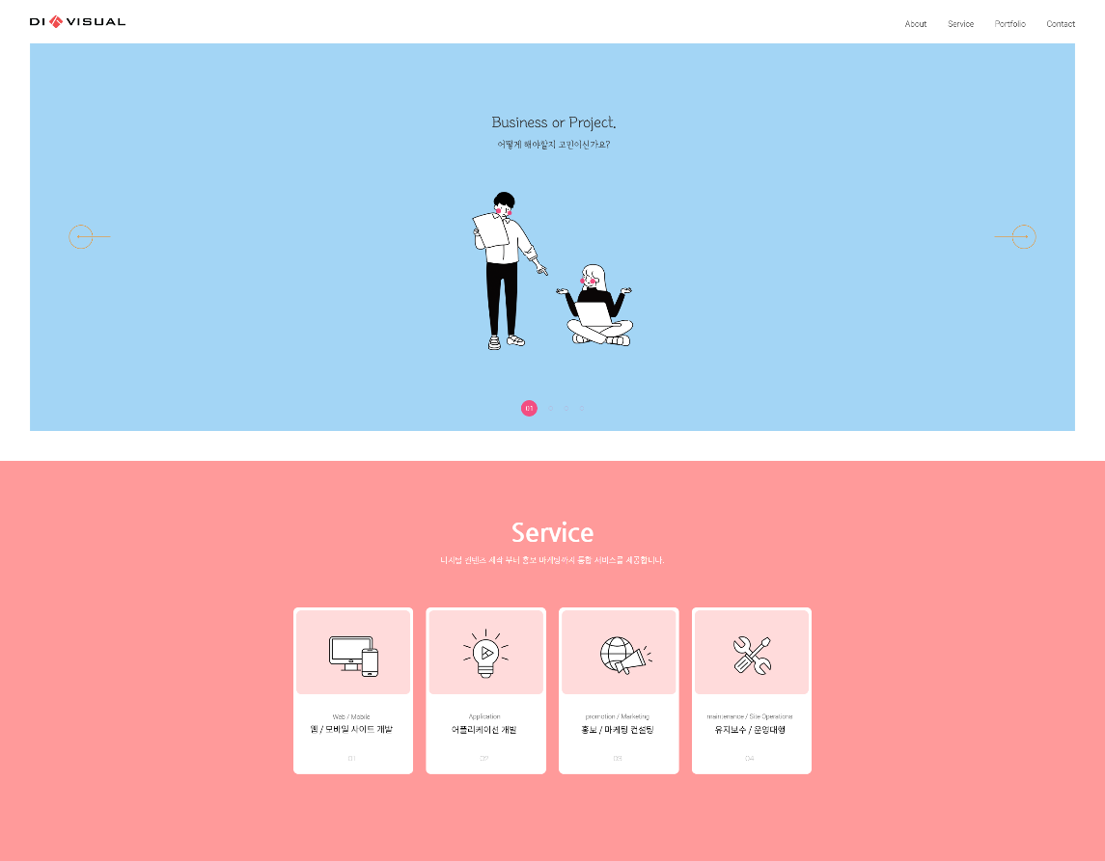

1-2 디자인 컨셉 수립
페이지를 풀로 모두 사용해서 단순한 디자인이
깔끔해 보이는 효과가 있다.
색감을 화려하게 쓰지 않았지만 중간중간 포인트가 되는 구간이 있어 시각적으로 재미가 있다.
슬라이드,떨어뜨리기 효과들을 이용해 깔끔하지만 재미있는 포인트가 많은 사이트이다.
디인비주얼
http://www.di-in.co.kr/

Slide 4
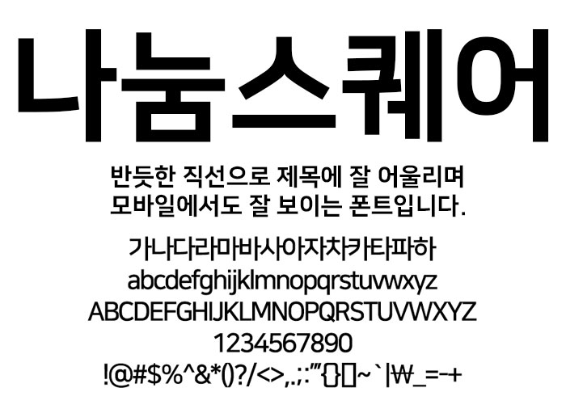
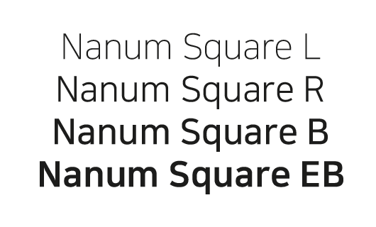
1-2 디자인 컨셉 수립
MAIN COLOR
FONT
f7f2aa
d1e4c9
SUB COLOR
e50923
a3d5f5
f69679

Slide 5
2. 스타일 가이드 제작하기

Slide 6
2-1 디자인 요소 정의
PC
화면 기본설정
모니터 해상도 : 1920 X 1080(Pixel)
모니터 컬러 : 256칼라 이상
화면정렬 : Center 정렬
메인 : 고정폭 3단컬럼
서브 : 고정폭 3단컬럼

Slide 7

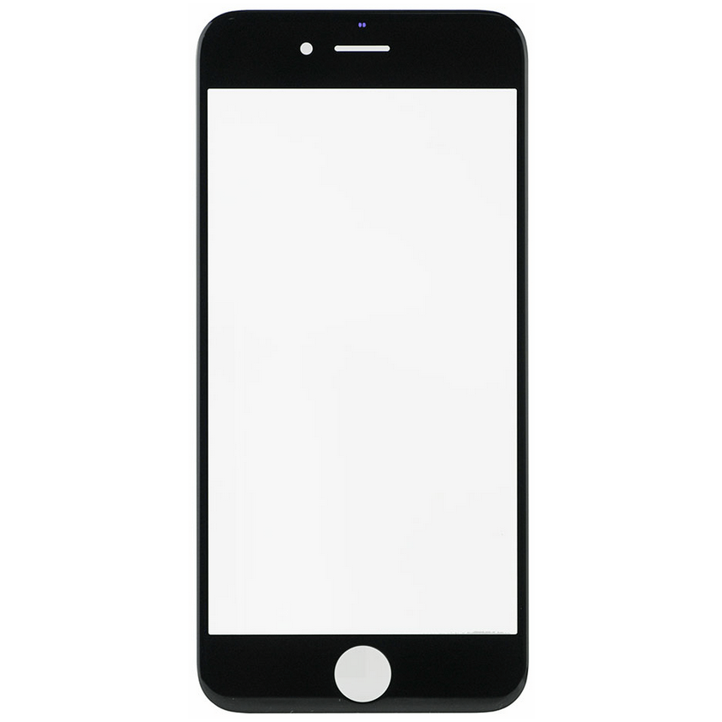
2-1 디자인 요소 정의
MOBILE
화면 기본설정
 | 디스플레이 크기 | 해상도(px) | 해상도(dp)
갤럭시S10 | 6.1인치 | 2280 X 1080 | 540X1140
아이폰8 | 4.7인치 | 1334 x 750 | 375X667

Slide 8
2-1 디자인 요소 정의
PC(레이아웃)
LOGO
MENU
MENU
MENU
MENU
ICON
ICON
LOGO
SLIDE
일정한 화면 공간 안에 시각적 구성요소들을 디자인의 목적에
맞게 배치
CONTENT
CONTENT
CONTENT
FOOTER

Slide 9
2-1 디자인 요소 정의
MOBIE(레이아웃)
상태바
네비게이션 바
상태바
백 버튼
〈
네비게이션 바
콘텐츠 레이아웃
콘텐츠 레이아웃
Footer Layout
Footer Layout
하단 네비게이션바
(메뉴, 홈, 백 버튼)
하단 네비게이션바
(홈 버튼)
안드로이드
IOS

Slide 10





2-1 디자인 요소 정의
그래픽
남양몰 LOGO
남양아이 LOGO
SNS 아이콘

Slide 11
2-1 디자인 요소 정의
메뉴
MENU1
MENU2
MENU3
MENU4
SUB
MENU
SUB
MENU
SUB
MENU
SUB
MENU
SUB
MENU

Slide 12
2-2 스타일 가이드 제작
Color Palette
comonents
One (Delete)
Field table
Two
FONT
MAIN
MAIN
Placeholder
Three
Error message
Something Else...
f7f2aa
d1e4c9
000000
Error
Cancel
SUB
SUB
SUB
Button
e50923
a3d5f5
f69679

